Slide 1
«ЯСЛЕГРАД»
концепция проекта Тюменской области
по организации ясельных групп для детей младенческого и раннего дошкольного возраста

Slide 2
ЦЕЛЬ: создание условий для полноценного развития детей младенческого и раннего возраста в рамках государственных гарантий на получение дошкольного образования
ЗАДАЧИ:
Открытие на базе нового корпуса детского сада № 183 города Тюмени по адресу: ул. Мурманская, 19
1-ой группы для детей младенческого возраста (от 2 мес. до 1 года);
4-х групп для детей раннего возраста (от 1 года до 2 лет);
8-ми групп для детей младшего дошкольного возраста (от 2 до 3 лет);
создание предметно-пространственной развивающей среды, соответствующей возрастным особенностям детей, специфике раннего развития;
специализированная подготовка кадров для работы с детьми младенческого и раннего возраста;
уточнение порядка комплектования ясельных групп
(с определением приоритетов приёма детей из семей работающих одиноких родителей, учащихся матерей, а также из семей, оказавшихся в трудной жизненной ситуации, и т.п.)
реализация комплексной образовательной программы на основе программ «Кроха» (для детей до 1 года), «Первые шаги» (для детей от 1 до 3 лет);
вовлечение родителей в образование детей на ранних этапах их развития, повышение родительской компетентности и ответственности в вопросах воспитания детей младенческого и раннего возраста.

Slide 3
Нормативная численность детей в группах:
Группа для детей младенческого возраста (от 2 мес. до 1 года) – 15 детей.
Группа для детей раннего возраста (от 1 года до 2 лет) – 20 детей.
Группа для детей младшего возраста (от 2 до 3 лет) – 25 детей.
Кадровое обеспечение
(в расчете на одну группу)
ЯСЕЛЬНАЯ
Воспитатель –2 ст.
Помощник воспитателя –2 ст.
Медицинская сестра – 0,5 ст.
Врач-педиатр – 0,25 ст.
РАННЕГО ВОЗРАСТА
Воспитатель – 2 ст.
Помощник воспитателя – 1,5 ст.
Медицинская сестра – 0,25 ст.
Врач-педиатр – 0,15 ст.
МЛАДШЕГО ВОЗРАСТА
Воспитатель – 1,5 ст.
Помощник воспитателя – 1,5 ст.
Медицинская сестра – 0,25 ст.
Врач-педиатр – 0,15 ст.

Slide 4
При проектировании помещений предусмотреть:
Высоту подоконников, позволяющую функционально их использовать в качестве столов для игр.
Разновысотный подиумный пол многофункционального использования.
От пола в рост ребёнка – маркерно-магнитно-грифельные стены (фрагменты стен).
Наличие колясочных в соответствии с потребностью (достаточное количество коляско-мест).
Возможность частичного остекления стены, разделяющей игровую и спальню.
Размещение сантехнического оборудования в туалетных комнатах с ориентацией на ранее действующие санитарные правила СП 2.4.2.782-99.
Установку глубокого душевого поддона вместо ванны в туалетной комнате первой ясельной группы (для детей от 2 мес. до 1 года) с возможностью использования детской ванночки.

Slide 5
При благоустройстве территории предусмотреть:
Реализацию принципа «Территория-парк».
Наличие дорожек для движения колясок, скамеек для взрослых.
Размещение веранд без перегораживания уличной территории (желательно по периметру забора) с обеспечением максимального обзора улицы.
Устройство трансформируемой веранды для организации сна на улице (с возможностью использования как теневой навес).
Исключение привязки групп к конкретной прогулочной площадке.
Образовательно-содержательное зонирование территории (игровые зоны: «Домашние животные», «Транспорт», «Лесные звери», «Сенсорные эталоны (цвет, форма, размер)», «Русские сказки» и т.д.)
Рассмотрение каждого предмета оборудования с точки зрения его развивающего эффекта (как он работает на ребенка).
Возможность размещения 1-2-х аттракционов (например: «Паровозик», карусель «Шапито» (для детей), «Бамперные машинки» (для детей и родителей).

Slide 6
При оснащении мебелью предусмотреть:
Максимальную трансформируемость (складные-раскладные, подвесные-навесные, вставляющиеся-степлерующиеся, выкатные-задвижные, откидные-приставные и т.п.).
Многофункциональность (возможность гибкого использования для детей разного роста и возраста, а также использования спален в период бодрствования и наоборот).
Возможность использования мягко-модульных кроватей для высвобождения дополнительной площади спален на период бодрствования детей.
Компактность и вместительность (максимальное высвобождение площади для движения и игр детей).
Возможность мамам при необходимости находиться рядом с ребенком (покормить, успокоить, поиграть), т.е. наличие складных стульев для взрослых, ширм для организации кормления и т.п.

Slide 7
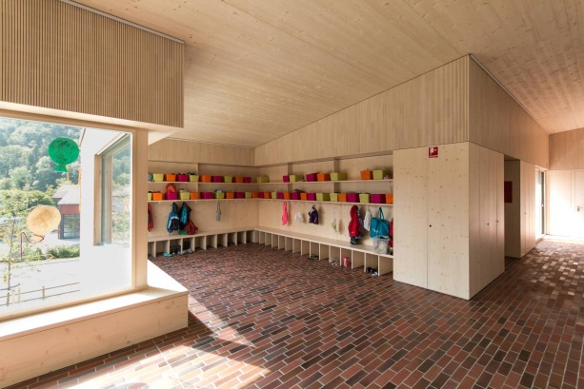
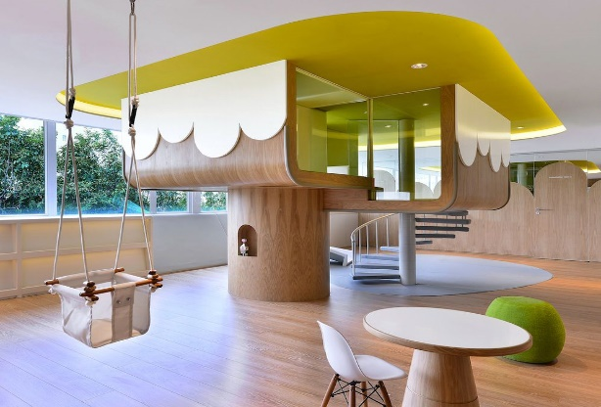
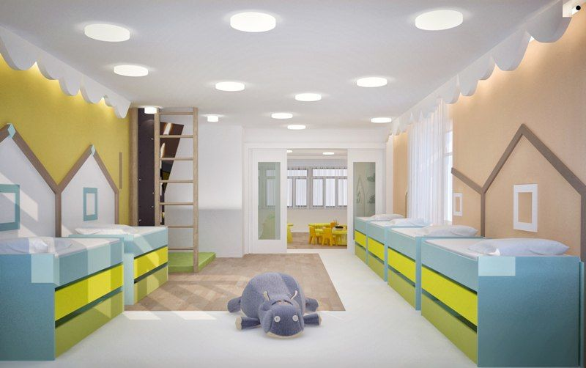
Особенности планировочных решений:
Группы для детей младенческого и раннего возраста должны располагаться на первом этаже с отдельным входом в группы.
Колясочные должны располагаться при входе в ясельные группы (из расчёта 15 одноместных колясок, 5 колясок для тройни).
В составе групповой ячейки предусмотреть:
- приемную;
игровую;
спальню;
туалетную;
буфетную.
В ясельной группе между спальней и игровой необходимо предусмотреть прозрачные перегородки (полностью или частично).
В буфетной для ясельной группы предусмотреть размещение 2-х секционной мойки, холодильника, подогревателя для питания детей, посудомоечной машины, куллера для питья, стерилизатора для пустышек.
Предусмотреть подогрев полов, используемых детьми в период бодрствования.
Дизайн помещений должен быть выполнен в однотонных спокойных тонах с геометрическими рисунками.
В набор помещений ясельного корпуса включить:
медицинский блок, включающий медицинский кабинет, процедурную, изолятор, массажный кабинет;
прачечная;
пищеблок.

Slide 8
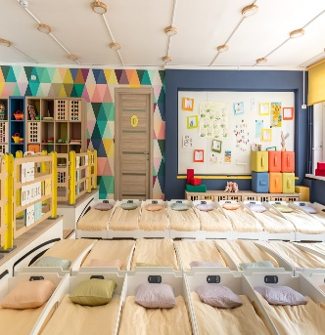
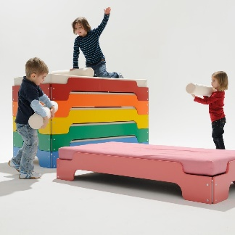
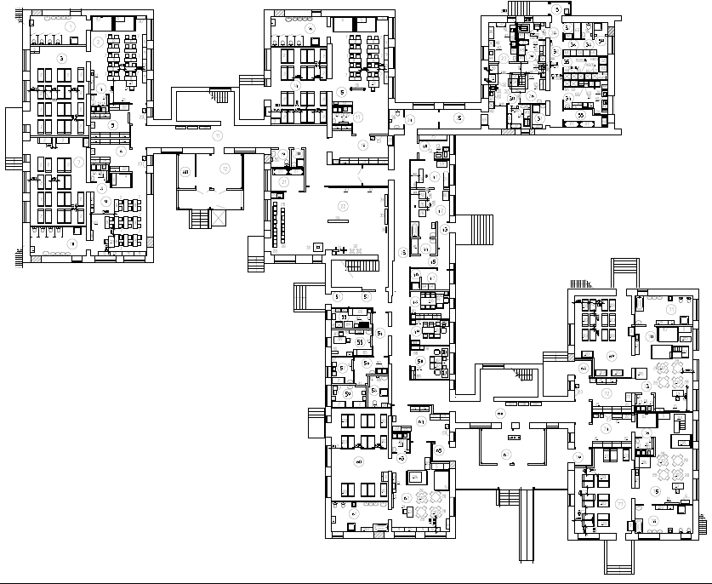
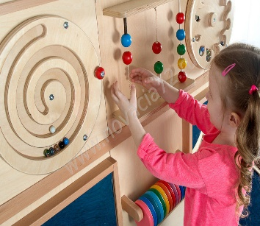
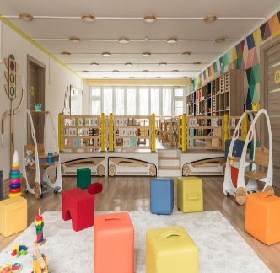
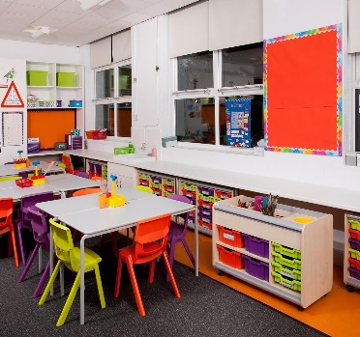
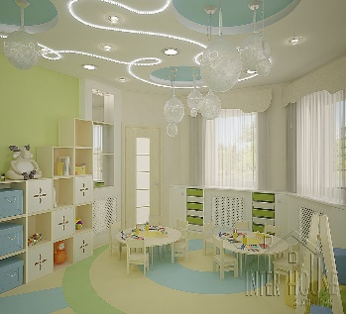
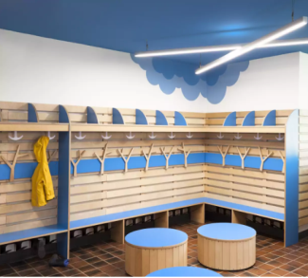
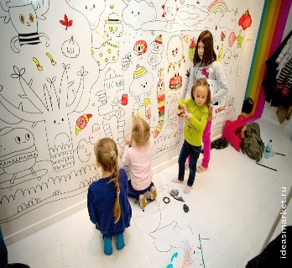
Трансформируемое многофункциональное пространство групп
Инновационные интерьерные решения
Современное мобильное оборудование

Slide 9
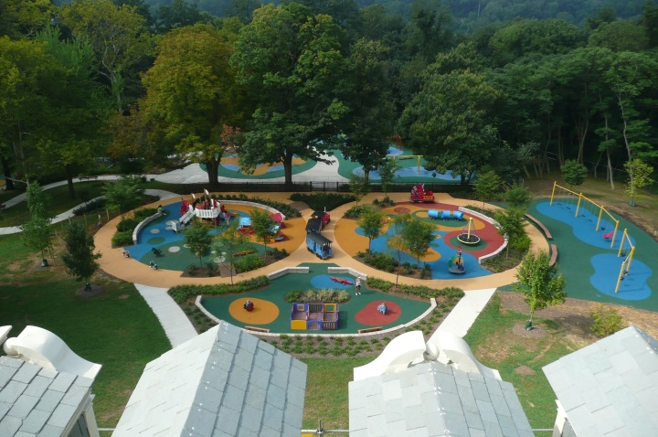
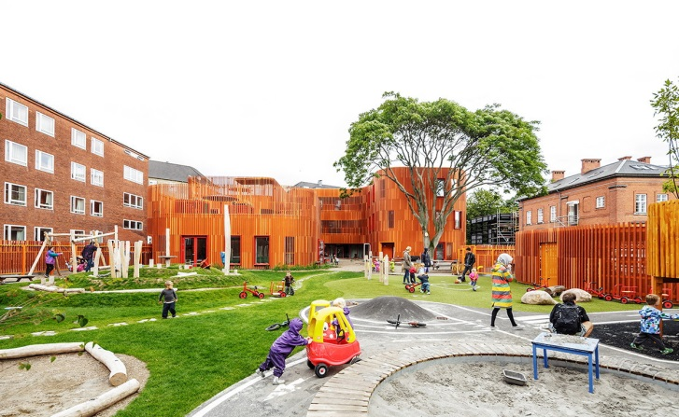
Прогулочные участки:
Рекомендуемые размеры прогулочных зон:
не менее 7,2 кв.м. на 1 ребенка от 0 до 2 лет;
не менее 9,0 кв.м. на 1 ребенка от 2 до 3 лет.
Прогулочные участки не должны быть жёстко зонированы.
Для детей ясельных групп предусмотреть:
трансформируемые веранды для организации сна на воздухе;
травяное покрытие прогулочных участков;
манеж.
Для детей младшего дошкольного возраста:
травяное покрытие прогулочных участков;
сюжетные малые архитектурные формы (игровые зоны: «Домашние животные», «Транспорт», «Лесные звери», «Сенсорные эталоны (цвет, форма, размер)», «Русские сказки» и т.д.).
На территории следует предусмотреть:
специальное помещение кладовых для хранения игрового оборудования (санок, каталок, велосипедов и др. игрушек);
дорожки для прогулок с колясками;
скамейки для детей и взрослых;
размещение 2-х аттракционов (например: «Паровозик», карусель «Шапито» (для детей), «Бамперные машинки» (для детей и родителей).

Slide 10
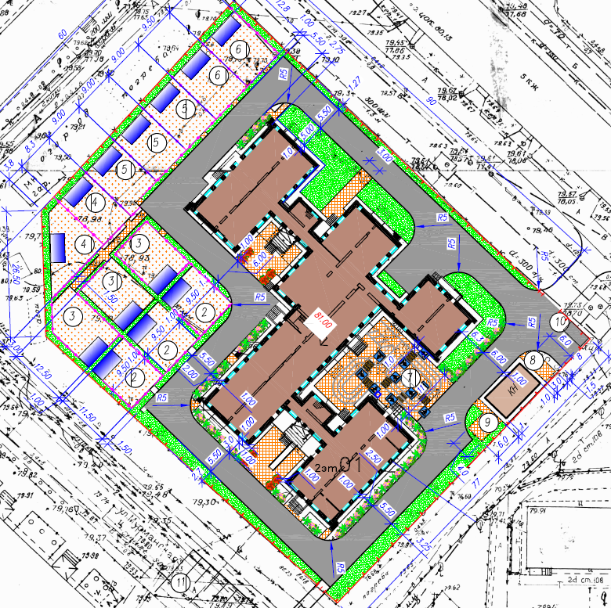
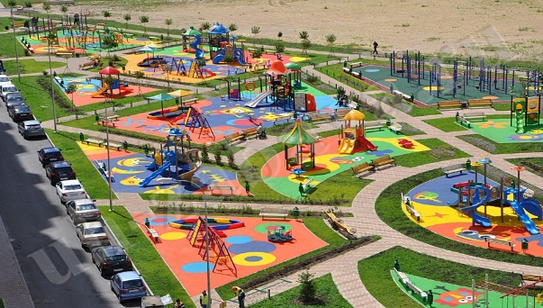
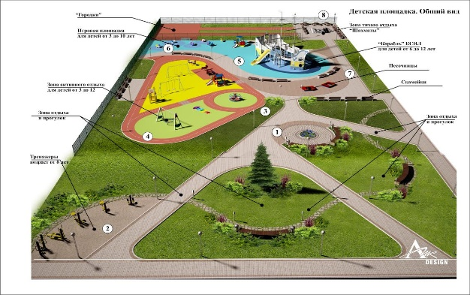
«Территория-парк»
Необходимо:
1. Уйти от закрепления участков за конкретными группами
2. Создать единое пространство-парк для игр детей на свежем воздухе
3. В парке для игр детей необходимо обеспечить сюжетность пространства
4. Предусмотреть дорожки не только вокруг здания детского сада, но и по периметру территории для прогулок с колясками

Slide 11
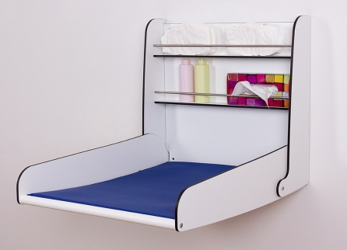
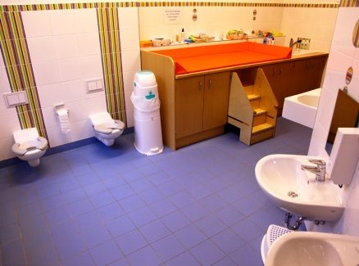
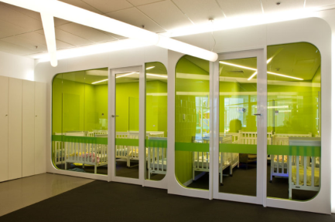
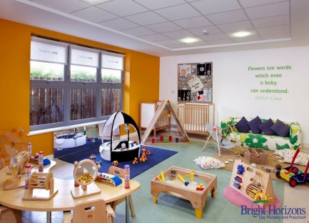
Условия:
в группе для детей от 2 мес. до 1 года
наличие в приемной:
- умывальника для взрослых с локтевым смесителем;
- места для раздевания родителей и кормления грудных детей матерями;
- раскладных пеленальных столов, стула, подставки для ног, ширмы;
- ячеек для размещения одежды детей;
наличие в туалетной комнате:
- душевого поддона для проведения закаливающих процедур;
- ванночки для купания детей;
- 3-х умывальных раковин с подводкой горячей и холодной воды для
детей;
- 1-ой умывальной раковины для персонала;
- полотенцесушителя;
- шкафа с ячейками для горшков;
- утилизатора для подгузников;
наличие в игровой комнате:
- безопасной горки с высотой не более 0,8 м и длиной ската 0,9 м;
- манежа 6,0 х 5,0 м с высотой ограждения 0,4 м;
- стульчиков для кормления (высота 0,7-0,75 м);
- ростовых стульчиков и столов для детей;
- качалок/шезлонгов для младенцев;
- ходунков;
- развивающего оборудования (погремушки, бизиборды, тактильные доски и др.);
наличие в спальне:
- кроваток на колесиках для младенцев;
- стола и стула для педагога;
- кресла-качалки для педагога (для укачивания детей);
- раскладного пеленального стола;
- шкафа для хранения подгузников и гигиенических средств.

Slide 12
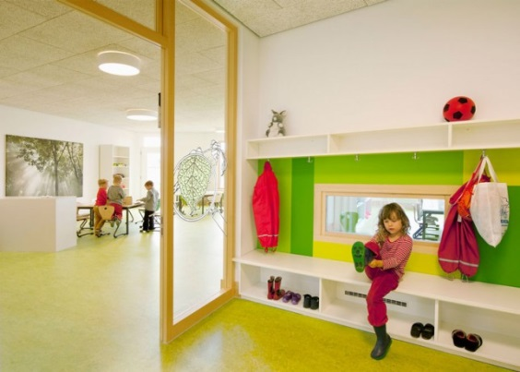
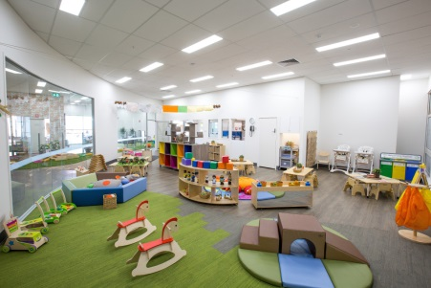
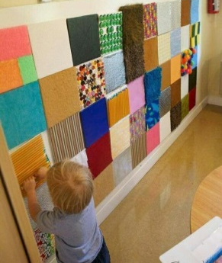
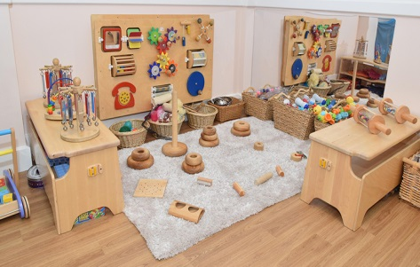
Условия:
в группе для детей от 1 года до 2 лет
наличие в приемной:
- ячеек для размещения одежды детей;
- скамеечек для детей;
- сушилок для детской обуви;
наличие в туалетной комнате:
- 2-х детских умывальников и 1 взрослого;
- 1-го детского унитаза с сиденьем (гигиенической накладкой);
- шкафа с ячейками для горшков;
- настенных или навесных вешалок с индивидуальными
ячейками для детских полотенец и предметов личной
гигиены;
- хозяйственных шкафов, в том числе для уборочного
инвентаря;
наличие в игровой комнате:
- степлерующихся/раскладных ростовых столов и стульев по
числу детей в группах;
- развивающего оборудования (бизиборды/бизибоксы,
песочница, Монтессори-оборудование, грифельно-маркерные
стены и др.);
- физкультурного оборудования (лестница-стремянка (высота –
1,0 м, ширина - 0,9 м, расстояние между перекладинами - 0,13
м), гимнастическая стенка (высота - 1,5 м, ширина - 1,3 м,
расстояние между перекладинами - 0,15 м), снаряды для
пролезания, ребристые доски и т.п.);
наличие в спальне:
- мобильных/трансформируемых кроваток по численности
детей;
- стола и стула для педагога.

Slide 13
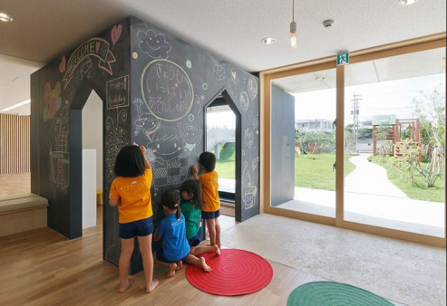
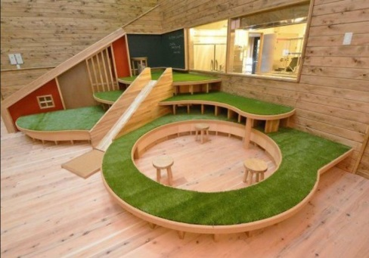
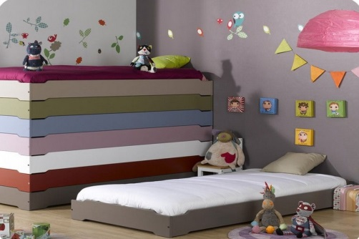
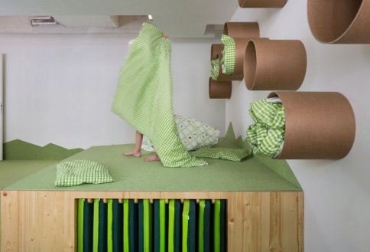
Условия:
в группе для детей от 2 до 3 лет
наличие в приемной:
- ячеек для размещения одежды детей;
- скамеечек для детей;
- сушилок для детской обуви;
наличие в туалетной комнате:
- 4-х детских раковин;
- 1-ой умывальной раковины для взрослых;
- 4-х детских унитаза;
- 1-го полотенцесушителя;
- настенных или навесных вешалок с индивидуальными
ячейками для детских полотенец и предметов личной
гигиены;
- хозяйственных шкафов, в том числе для уборочного
инвентаря;
наличие в игровой комнате:
- степлерующихся/раскладных ростовых столов и стульев по
числу детей в группах;;
- развивающего оборудования (бизиборды/бизибоксы, песочница,
стол для экспериментирования, Монтессори-оборудование, грифельно-
маркерные стены и др.);
- физкультурного оборудования (лестница-стремянка (высота - 1,0 м,
ширина - 0,9 м, расстояние между перекладинами - 0,13 м), гимнастическая
стенка (высота - 1,5 м, ширина - 1,3 м, расстояние между перекладинами –
0,15 м), снаряды для пролезания, ребристые доски и т.п.);
наличие в спальне:
- мобильных/трансформируемых кроваток по численности детей;
- стола и стула для педагога.

Slide 14
Нормы питания детей для детей до 1 года:
(Методические рекомендации по питанию детей в детских дошкольных учреждениях, утверждены Минздравом СССР, 14.06.1984 г.)
I. Схема вскармливания ребенка 2-3 месяцев
6 часов | женское молоко или молочная смесь
 | ("Виталакт", "Детолакт", "Ладушка" и др.) | 120-150 мл
9 час. 30 мин. | женское молоко или смесь, | 100-120 мл
 | фруктовый сок | 20-40 мл
13 часов | женское молоко или смесь | 120-150 мл
16 час. 30 мин. | женское молоко или смесь | 100-120 мл
 | фруктовое пюре | 20-40 г
 | желток (с 3 месяцев) | 1/4 шт.
20 часов | женское молоко или смесь | 120-150
23 час. 30 мин. | 120-150 мл
ll. Схема вскармливания ребенка 4 месяцев
6 часов | женское молоко или смесь | 160 мл
9 час. 30 мин. | овощное пюре (с 4,5 мес.) | 130 г
 | желток | 1/2 шт.
 | женское молоко или смесь | 50 мл
 | фруктовый сок | 20 мл
13 часов | женское молоко или смесь | 120 мл
 | фруктовое пюре | 50 г
16 час. 30 мин. | женское молоко или смесь | 130 мл
 | творог | 10 г
 | фруктовый сок | 30 мл
20 часов | женское молоко или смесь | 160 мл
23 час. 30 мин. | женское молоко или смесь | 160 мл

Slide 15
III. Схема вскармливания ребенка 5-6 месяцев
6 часов | женское молоко или смесь | 180-200 мл
10 часов | каша из разных круп | 150 г
 | женское молоко или смесь | 50 мл
 | фруктовый сок | 30 мл
14 часов | овощное пюре | 150 г
 | желток | 1/2 шт.
 | растительное масло | 2-5 г
 | фруктовый сок | 20-40 мл
18 часов | творог | 20 г
 | фруктовое пюре | 60 г
 | женское молоко или смесь | 100-130 мл
22 часа | 180-200 мл
IV. Схема вскармливания ребенка 7-9 месяцев
6 часов | женское молоко или смесь | 200 мл
10 часов | каша | 150 г
 | желток | 1/2 шт.
 | растительное масло | 2-3 г
 | фруктовый сок | 40 мл
14 часов | бульон | 10-30 мл
 | овощное пюре | 150 г
 | мясное пюре | 30-40 г
 | растительное масло | 5 г
 | фруктовый сок | 40-60 мл
 | кефир
18 часов | женское молоко, кефир или смесь | 130 мл
 | творог | 40 г
 | сливки | 20 мл
 | фруктовое пюре | 40-50 г
 | сухарь или печенье | 5-10 г
22 часа | женское молоко, кефир или смесь | 200 мл

Slide 16
V. Схема вскармливания ребенка 10-12 месяцев
7 час. 30 мин. | каша | 180 г
 | желток | 1/2 шт.
 | фруктовый сок | 50 мл
12 часов | салат из вареных или свежих мелкоизмельченных овощей | 20 г
 | растительное масло | 3 г
 | овощной или мясной бульон | 30 мл
 | овощное пюре | 130 г
 | мясное пюре, соте, фрикадельки | 40-50 г
 | сухари или хлеб | 5 г
 | фруктовый сок | 50 мл
16 часов | творог | 40 г
 | сливки | 20 мл
 | фруктовое пюре | 50-60 г
 | кефир | 100 мл
 | печенье | 10 г
20 часов | овощное пюре или каша | 100 г
 | растительное масло | 5 г
 | фруктовое пюре | 50 г
 | кефир | 100 г
20 час. 30 мин. | смесь или кефир | 200 г

Slide 17
Нормы питания детей для детей от 1 года до 3 лет:
(Методические рекомендации по питанию детей в детских дошкольных учреждениях, утверждены Минздравом СССР, 14.06.1984 г.)
 |  | 1-1,5 года | 1,5-3 года
Завтрак:
 | Каша или овощное блюдо | 180 | 200
 | Омлет или мясное, рыбное блюдо
 | Кофе | 100 | 150
Обед:
 | Салат | 30 | 40
 | Суп | 100 | 150
 | Мясная котлета, суфле | 50 | 60
 | Гарнир | 100 | 100
 | Компот | 100 | 100
Полдник:
 | Кефир, молоко | 150 | 150
 | Печенье, булочка | 15 | 15/45
 | Фрукты | 100 | 100
Ужин:
 | Овощное блюдо или каша | 180 | 200
 | Молоко, чай | 100 | 150
Хлеб на весь день:
 | Пшеничный | 40 | 70
 | Ржаной | 10 | 30
Суточный объем пищи |  | 1000-1200 | 1200-1400

Slide 18
Примерный режим дня для детей от 2 мес. до 1 года
Режимные процессы (моменты) |  | от 2-3 до 5-6 мес. | от 5-6 до 9-10 мес. | от 9-10 до 12 мес.
дома
Подъем по мере пробуждения
Кормление | 6.00 |  | 6.00 | 7.30
Бодрствование | 6.00-7.30 |  | 6.00-8.00 | 6.30-9.00
в дошкольном образовательном учреждении
Приём детей | 7.00-8.00 |  | 7.00-8.00 | 7.00-8.00
Сон | 7.30-9.30 |  | 8.00-10.00 | -
Кормление | 9.30 |  | 10.00 | 7.30
Бодрствование | 9.30-11.00 |  | 10.00-12.00 | 7.30-9.00
Игры-занятия | 10.00-10.30 |  | 10.30-11.30 | 8.00-8.40
Сон | 11.00-13.00 |  | 12.00-14.00 | 9.00-11.30
Кормление | 13.00 |  | 14.00 | 11.30
Бодрствование | 13.00-14.30 |  | 14.00-16.00 | 11.30-14.00
Игры-занятия | 13.30-14.00 |  | 14.30-15.30 | 12.00-13.30
Сон | 14.30-16.30 |  | 16.00-18.00 | 14.00-16.00
Кормление | 16.30 |  | 18.00 | 16.00
Уход домой | 17.00-19.00 |  | 18.00-19.00 | 17.00-19.00
дома
Кормление | - |  | - | 19.00
Бодрствование | 16.30-18.00 |  | 18.00-20.00 | 16.00-20.00
Сон | 18.00-19.30 |  | - | -
Бодрствование | 19.30-21.00 |  | - | -
Купание | 20.30 |  | 19.40 | 19.45
Кормление | 20.45 |  | - | -
Ночной сон | 21.00-6.00 |  | 20.00-6.00 | 20.00-6.00
Ночное кормление | 23.30 |  | 22.00 | 23.00

Slide 19
Примерный режим дня для детей от 1 года до 2 лет
Режимные процессы (моменты) | от 1 года до 1 года 6 мес. |  | от 1 года 6 мес. до 2 лет.
дома
Подъем, утренний туалет | 6.00-7.30 |  | 6.00-7.30
в дошкольном образовательном учреждении
Приём детей, игра | 7.00-8.00 |  | 7.00-7.50
Утренняя гимнастика | - |  | 7.50
Подготовка к завтраку, завтрак | 7.30-8.30 |  | 8.00-8.30
Игра (самостоятельная деятельность) | 8.30-9.30 |  | 8.30-9.20
Игра-занятие (по подгруппам) | - |  | 8.50-9.05-9.20
Подготовка ко сну, сон | 9.30-12.00 |  | -
Подготовка к прогулке, прогулка | - |  | 9.20-11.00
Возвращение с прогулки, игры | - |  | 11.00-11.30
Подготовка к обеду, обед | 12.00-12.30 |  | 11.30.12.00
Подготовка ко сну, сон (постепенный подъем) | - |  | 12.00-15.00
Игра | 12.30-14.10 |  | -
Игра-занятие 1 (по подгруппам) | 13.00-13.10-13.20 |  | -
Игра-занятие 2 (по подгруппам) | 13.50-14.00-14.10 |  | -
Подготовка ко сну, сон | 14.00-16.00 |  | -
Постепенный подъем, полдник | 16.00-16.30 |  | 15.00-15.30
Игра | 16.30-17.00 |  | 15.30-16.30
Игра-занятие 2 (по подгруппам) | - |  | 16.00-16.15-16.30
Подготовка к прогулке, прогулка | 17.00-18.00 |  | 16.30-18.00
Возвращение с прогулки, игры | 18.00-18.20 |  | 18.00-18.20
Подготовка к ужину, ужин | 18.20-18.40 |  | 18.20-18.40
Уход домой | 18.40-19.00 |  | 18.40-19.00
дома
Прогулка | 19.00-20.00 | 19.00-20.00
Возвращение с прогулки, спокойные игры, гигиенические процедуры | 20.00-20.30 | 20.00-20.30
Подготовка ко сну, ночной сон | 20.30-6.30-7.30 | 20.30-6.30-7.30

Slide 20
Примерный режим дня для детей от 2 до 3 лет
Режимные процессы (моменты) | от 2 до 3 лет
дома
Подъем, утренний туалет | 6.30-7.30
в дошкольном образовательном учреждении (организации)
Приём детей, игра | 7.00-7.50
Утренняя гимнастика | 7.50-8.00
Подготовка к завтраку, завтрак | 8.00-8.20
Игра (самостоятельная деятельность) | 8.20-9.00
Игра-занятие (по подгруппам) | 8.30-8.45-9.00
Подготовка к прогулке, прогулка | 9.00-11.20
Возвращение с прогулки, игры | 11.20-11.45
Подготовка к обеду, обед | 11.45-12.20
Подготовка ко сну, сон | 12.20-15.00
Постепенный подъем, игра | 15.00-15.15
Полдник | 15.15-15.25
Игра | 15.25-16.15
Игра-занятие (по подгруппам) | 15.45-16.00-16.15
Подготовка к прогулке, прогулка | 16.15-17.30
Возвращение с прогулки, игры | 17.30-18.00
Подготовка к ужину, ужин | 18.00-18.30
Уход домой | 18.30-19.00
дома
Прогулка | 18.30-19.30
Возвращение с прогулки, лёгкий ужин, спокойные игры, гигиенические процедуры | 19.30-20.30
Подготовка ко сну, ночной сон | 20.30-6.30-7.30

Slide 21
Задачи развития и воспитания детей
ясельного (младенческого) возраста
Сохранение и укрепление здоровья детей, обеспечение полноценного физического развития.
Поддержание эмоционально-положительного состояния каждого ребёнка.
Формирование (развитие) движений руки, помощь в овладении ползанием и ходьбой.
Формирование зрительной и слуховой ориентации.
Расширение и обогащение сенсорного опыта детей.
Развитие умения понимать речь взрослого.
Поощрение попыток самообслуживания.
Поддержка эмоциональной отзывчивости детей.
Формирование предпосылок эстетического восприятия, поддержка интереса к картинкам, музыке, пению, активности ребёнка при выполнении простейших плясовых движений.
Ранняя коррекционная помощь и профилактика нарушений развития.

Slide 22
Задачи развития и воспитания детей
ясельного (раннего) возраста
Поощрение ориентировочно-исследовательского поведения при действиях с предметами и игрушками, при ознакомлении с окружающим пространством.
Знакомство с действиями (ложкой - едят, расчёской - причёсываются, карандашом - рисуют и т.п.).
Активизация речи (произношение слов и фраз).
Закрепление простейших навыков самообслуживания, поддержка самостоятельности ребёнка в бытовом и игровом поведении.
Воспитание эмоционального отношения к музыкальным и художественным произведениям, поддержка активности ребёнка при выполнении простейших движений под музыку.
Обеспечение физического развития и здоровья ребёнка.
Совершенствование основных движений: ходьбы, ползания, лазания, катания, бросания мяча, бега.
Ранняя коррекционная помощь и профилактика нарушений развития.

Slide 23
Задачи развития и воспитания детей
младшего возраста
Формирование навыков самообслуживания и действий с бытовыми предметами (умение одеваться, застегивать пуговицы, завязывать шнурки, расчесывать волосы, мыть руки и вытирать полотенцем).
Развитие игровых навыков (самостоятельное выполнение игровых действий с предметами, перенос действий с объекта на объект).
Стимулирование к использованию в речи правил элементарной вежливости («спасибо», «пожалуйста», «здравствуйте», «до свидания» и др.).
Знакомство с элементарными правилами безопасного поведения в помещении и на улице.
Развитие воображения и творческой активности.
Формирование первичных представлений о себе, других людях, объектах окружающего мира, о свойствах и отношениях объектов окружающего мира (форме, цвете, размере, материале, звучании, ритме, темпе, количестве, числе, части и целом, пространстве и времени, движении и покое, причинах и следствиях и др.).

Slide 24
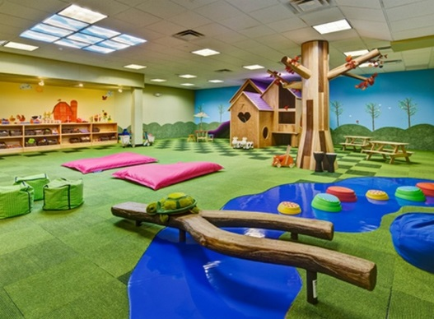
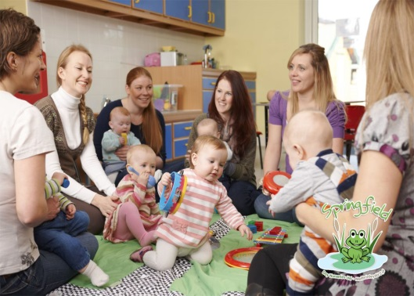
Ключевые принципы
обустройства пространства для развития и воспитания детей
ясельного и младшего возраста
многофункциональность и безопасность пространства и оборудования
предметная наполняемость группы (в том числе сезонная), должна быть развивающей тематики
здоровьесберегающий и развивающий эффект на каждом этапе использования предметной среды
должны быть созданы условия для получения ранней коррекционной помощи с привлечением узких специалистов
должна быть создана возможность для проведения обучающих занятий с родителями в целях формирования навыков развития и обустройства жизненного пространства детей в домашних условиях

Slide 25
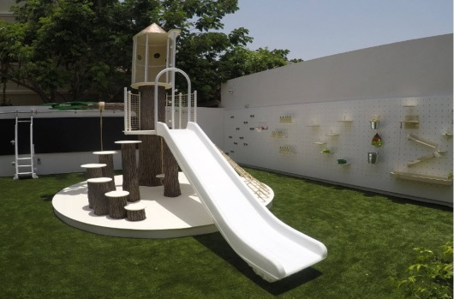
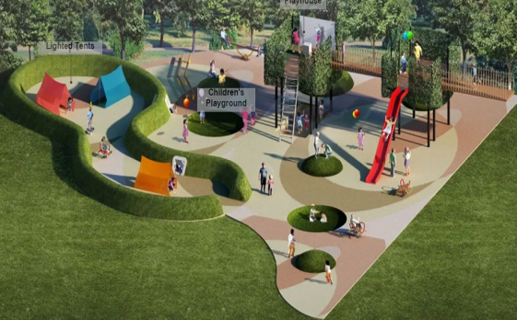
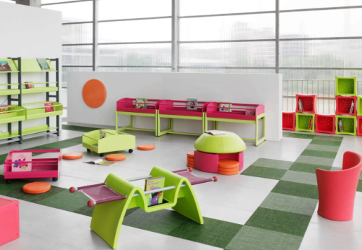
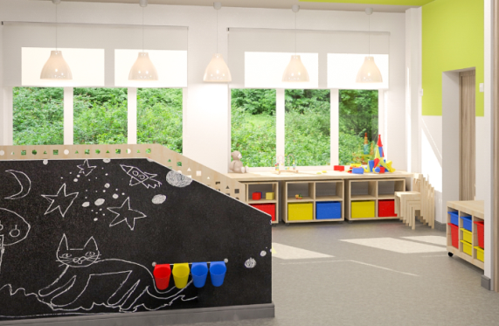
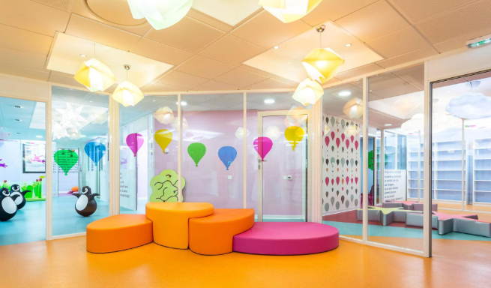
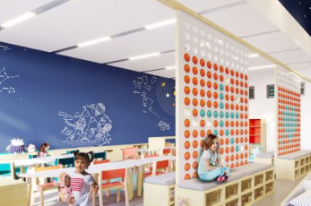
Дополнительные материалы к
дизайну, зонированию и оснащению помещений
Экологичность и природосообразность игровых площадок
Мобильность и безопасность оборудования, вариативность в создании образовательного пространства
Прозрачные или перфорированные перегородки для наблюдения за детьми во время самостоятельной игровой деятельности и сна

Slide 26
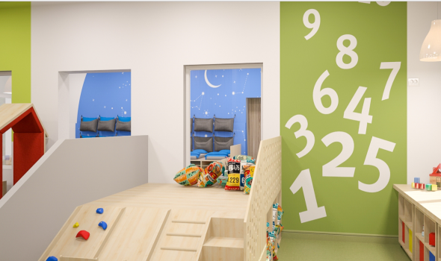
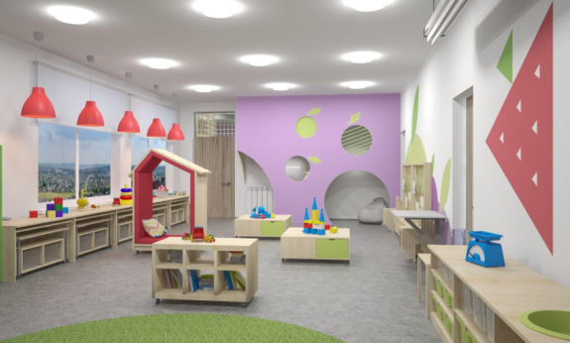
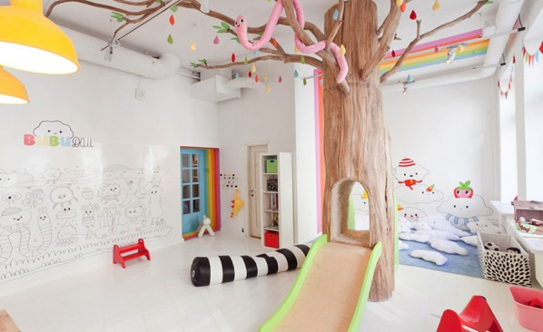
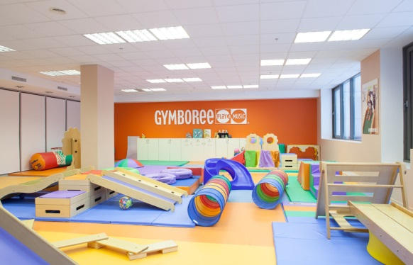
Развивающая и смысловя
нагрузка интерьеров
Оборудование, позволяющее решать разнообразные образовательные задачи

